Slide 1
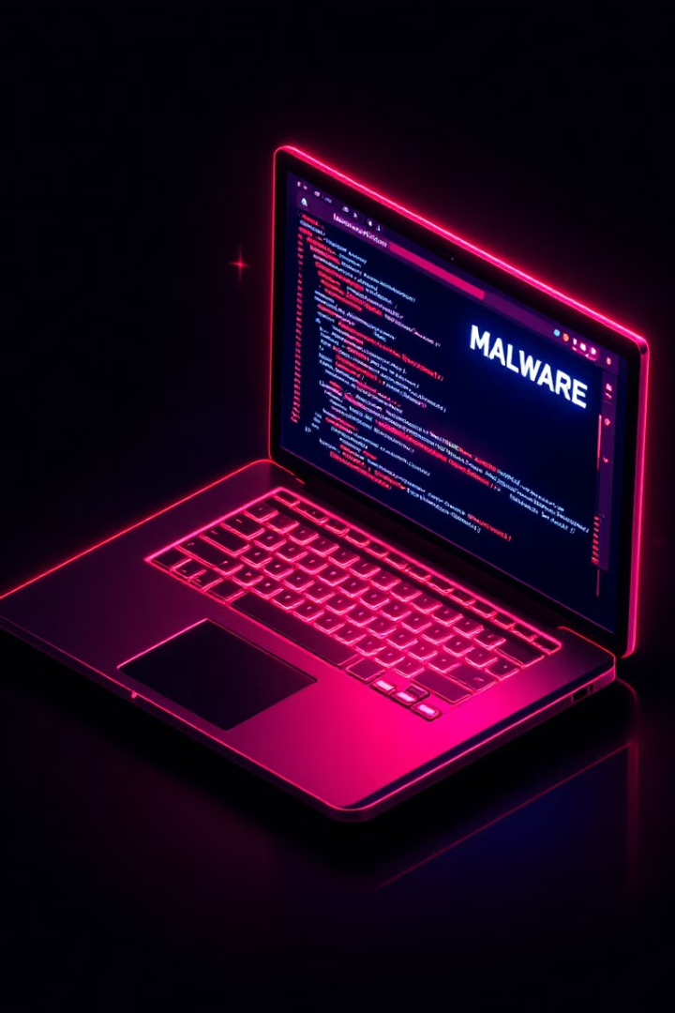
ویروس های کامپیوتری برتر
ویروس های کامپیوتری، برنامه های مخربی هستند که برای نفوذ به سیستم ها و ایجاد اختلال طراحی شده اند.
امیرمهدی زارع

Slide 2
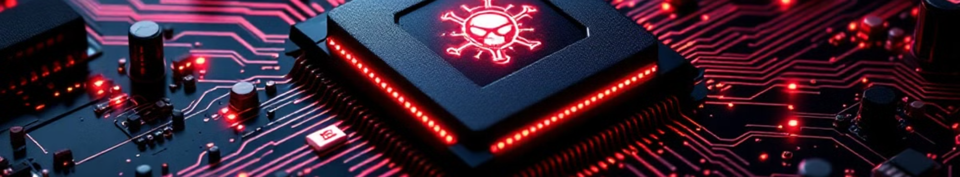
معرفی ویروس های کامپیوتری
تعریف ویروس
انواع ویروس ها
اهداف ویروس ها
برنامه ای مخرب که برای کپی کردن خود و انتشار در سایر سیستم ها طراحی شده است.
ویروس های فایل، بوت، ماکرو، تروجان، کرم، و اسکریپت از جمله انواع متداول ویروس ها هستند.
خرابکاری، سرقت اطلاعات، محدود کردن دسترسی، ایجاد اخلال و کنترل از اهداف ویروس ها هستند.

Slide 3
ویژگی های ویروس های کامپیوتری موفق
قابلیت تکثیر
پوشش مخفی
آسیب رسانی
انتشار
ویروس های موفق به طور مستقل خود را کپی و تکثیر می کنند و در سایر سیستم ها انتشار می یابند.
ویروس های موفق قادر به پنهان شدن از سیستم های امنیتی هستند و بدون شناسایی فعالیت می کنند.
ویروس های موفق برای ایجاد آسیب و اختلال در سیستم ها طراحی شده اند و به هدف خود می رسند.
ویروس های موفق از طریق ایمیل، دانلود فایل، وب سایت ها و حملات شبکه انتشار می یابند.

Slide 4





روش های ایجاد و پخش ویروس ها
کد نویسی
ایمیل
ویروس ها با زبان های برنامه نویسی مختلف مانند C، C++ و Assembly ایجاد می شوند.
ویروس ها از طریق پیوست ایمیل یا لینک های مخرب در ایمیل انتشار می یابند.
دانلود
شبکه
دانلود فایل های مخرب از وب سایت های غیر معتبر یکی از راه های انتشار ویروس ها است.
ویروس ها می توانند از طریق شبکه های محلی یا اینترنت به سایر سیستم ها انتشار یابند.

Slide 5

نمونه هایی از ویروس های برتر تاریخ
1
Brain (1986)
اولین ویروس برای سیستم عامل MS-DOS طراحی شد و در نوارهای فلزی انتشار یافت.
2
Morris Worm (1988)
یک کرم اینترنتی که به سرعت انتشار یافت و باعث اختلال در اینترنت شد.
3
ILOVEYOU (2000)
یک ویروس که از طریق ایمیل انتشار یافت و به سطح همه گیری رسید.
4
Conficker (2008)
یک کرم که به طور گسترده در شبکه های جهانی انتشار یافت و برای کنترل سیستم ها طراحی شده بود.

Slide 6





تاثیر ویروس ها بر سیستم های کامپیوتری
خرابکاری
1
ویروس ها می توانند داده های سیستم را حذف کنند، فایل ها را خراب کنند و به نرم افزار آسیب برسانند.
2
سرقت اطلاعات
ویروس ها می توانند اطلاعات حساس مانند رمز عبور، اطلاعات بانکی و اطلاعات شخصی را سرقت کنند.
3
محدودیت دسترسی
ویروس ها می توانند دسترسی به سیستم را محدود کنند و کاربر را از استفاده از سیستم باز دارند.
4
اخلال در عملکرد
ویروس ها می توانند در عملکرد سیستم اختلال ایجاد کنند و باعث کندی و نابسامانی در عملکرد سیستم شوند.
5
کنترل سیستم
ویروس ها می توانند کنترل سیستم را به دست گیرند و برای اهداف مخرب از آن استفاده کنند.

Slide 7
راه های مقابله با ویروس های کامپیوتری
نرم افزار آنتی ویروس
1
استفاده از نرم افزار آنتی ویروس به روز برای شناسایی و حذف ویروس ها ضروری است.
به روز رسانی
2
به روز رسانی منظم سیستم عامل و نرم افزار های مختلف برای حذف سوراخ های امنیتی ضروری است.
احتیاط
3
اجتناب از دانلود فایل های مشکوک و باز کردن ایمیل های غیر معتبر برای جلوگیری از انتشار ویروس اهمیت دارد.
آموزش
4
آموزش کاربران در مورد خطرات ویروس ها و نحوه مقابله با آن ها ضروری است.

Slide 8

آینده ویروس های کامپیوتری و پیش بینی ها
1
2
توسعه
هدف گذاری
ویروس ها با توسعه تکنولوژی پیچیده تر و مخرب تر می شوند.
ویروس ها به اهداف مخرب تر مانند سرقت هویت و اختلال در زیرساخت های مهم هدف گذاری می کنند.
3
4
AI
مقابله
ویروس ها با استفاده از هوش مصنوعی (AI) برای فرار از سیستم های امنیتی و انتشار سریع تر طراحی می شوند.
سیستم های امنیتی با توسعه تکنولوژی برای مقابله با تهدیدات جدید ویروس به روز رسانی می شوند.

